Slide 1
Mathematik 9 Abels

Slide 2

Quadratwurzel
Quadratische Gleichungen: $x^{2}=a$
Wurzelgesetze
Tricks beim Wurzelziehen
Intervallschachtelung
Reelle Zahlen

Slide 3
Vermischte Übungen

Slide 4
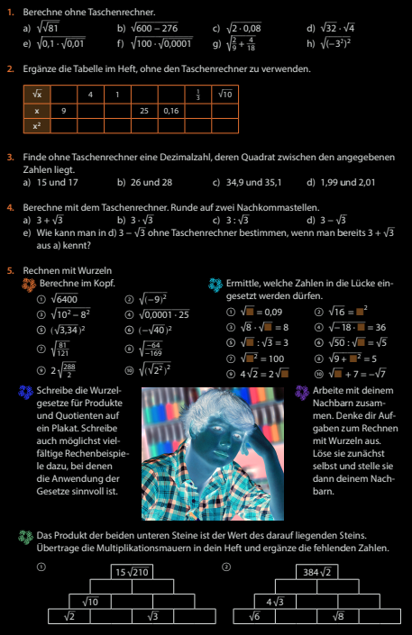
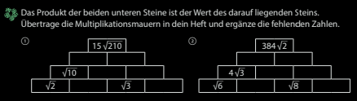
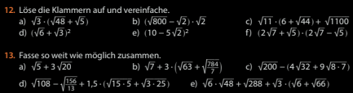
Fun54,55

Slide 5
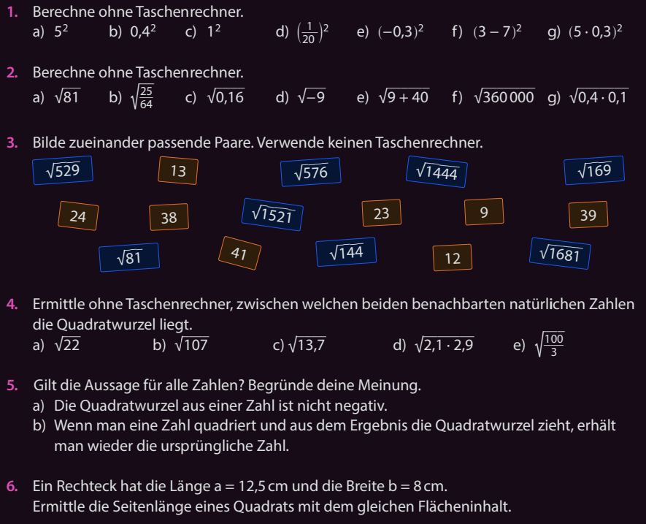
Fun56,57 – Gruppe 1

Slide 6
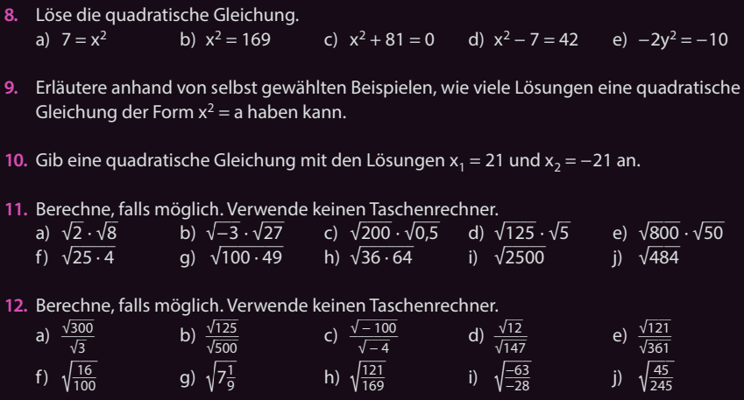
Fun56,57 – Gruppe 2

Slide 7
Fun56,57 – Gruppe 3

Slide 8
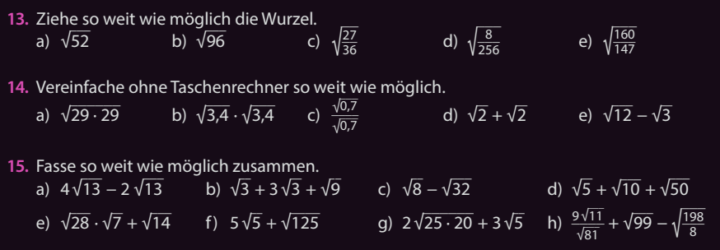
Fun56,57 – Gruppe 4

Slide 9
Mathematik
Fach
8. Klasse
Klasse
Reelle Zahlen
Reihe
*
Thema
Test
Lektion

